Slide 1

大连海事大学

Slide 2

目录
学校简介
校园风光
校园地图

Slide 3
学校简介
大连海事大学交通运输部所属的重点大学，是著名的高等航海学府，是被国际海事组织认定的“享有国际盛誉”的海事学院。

Slide 4

校园风光

Slide 5
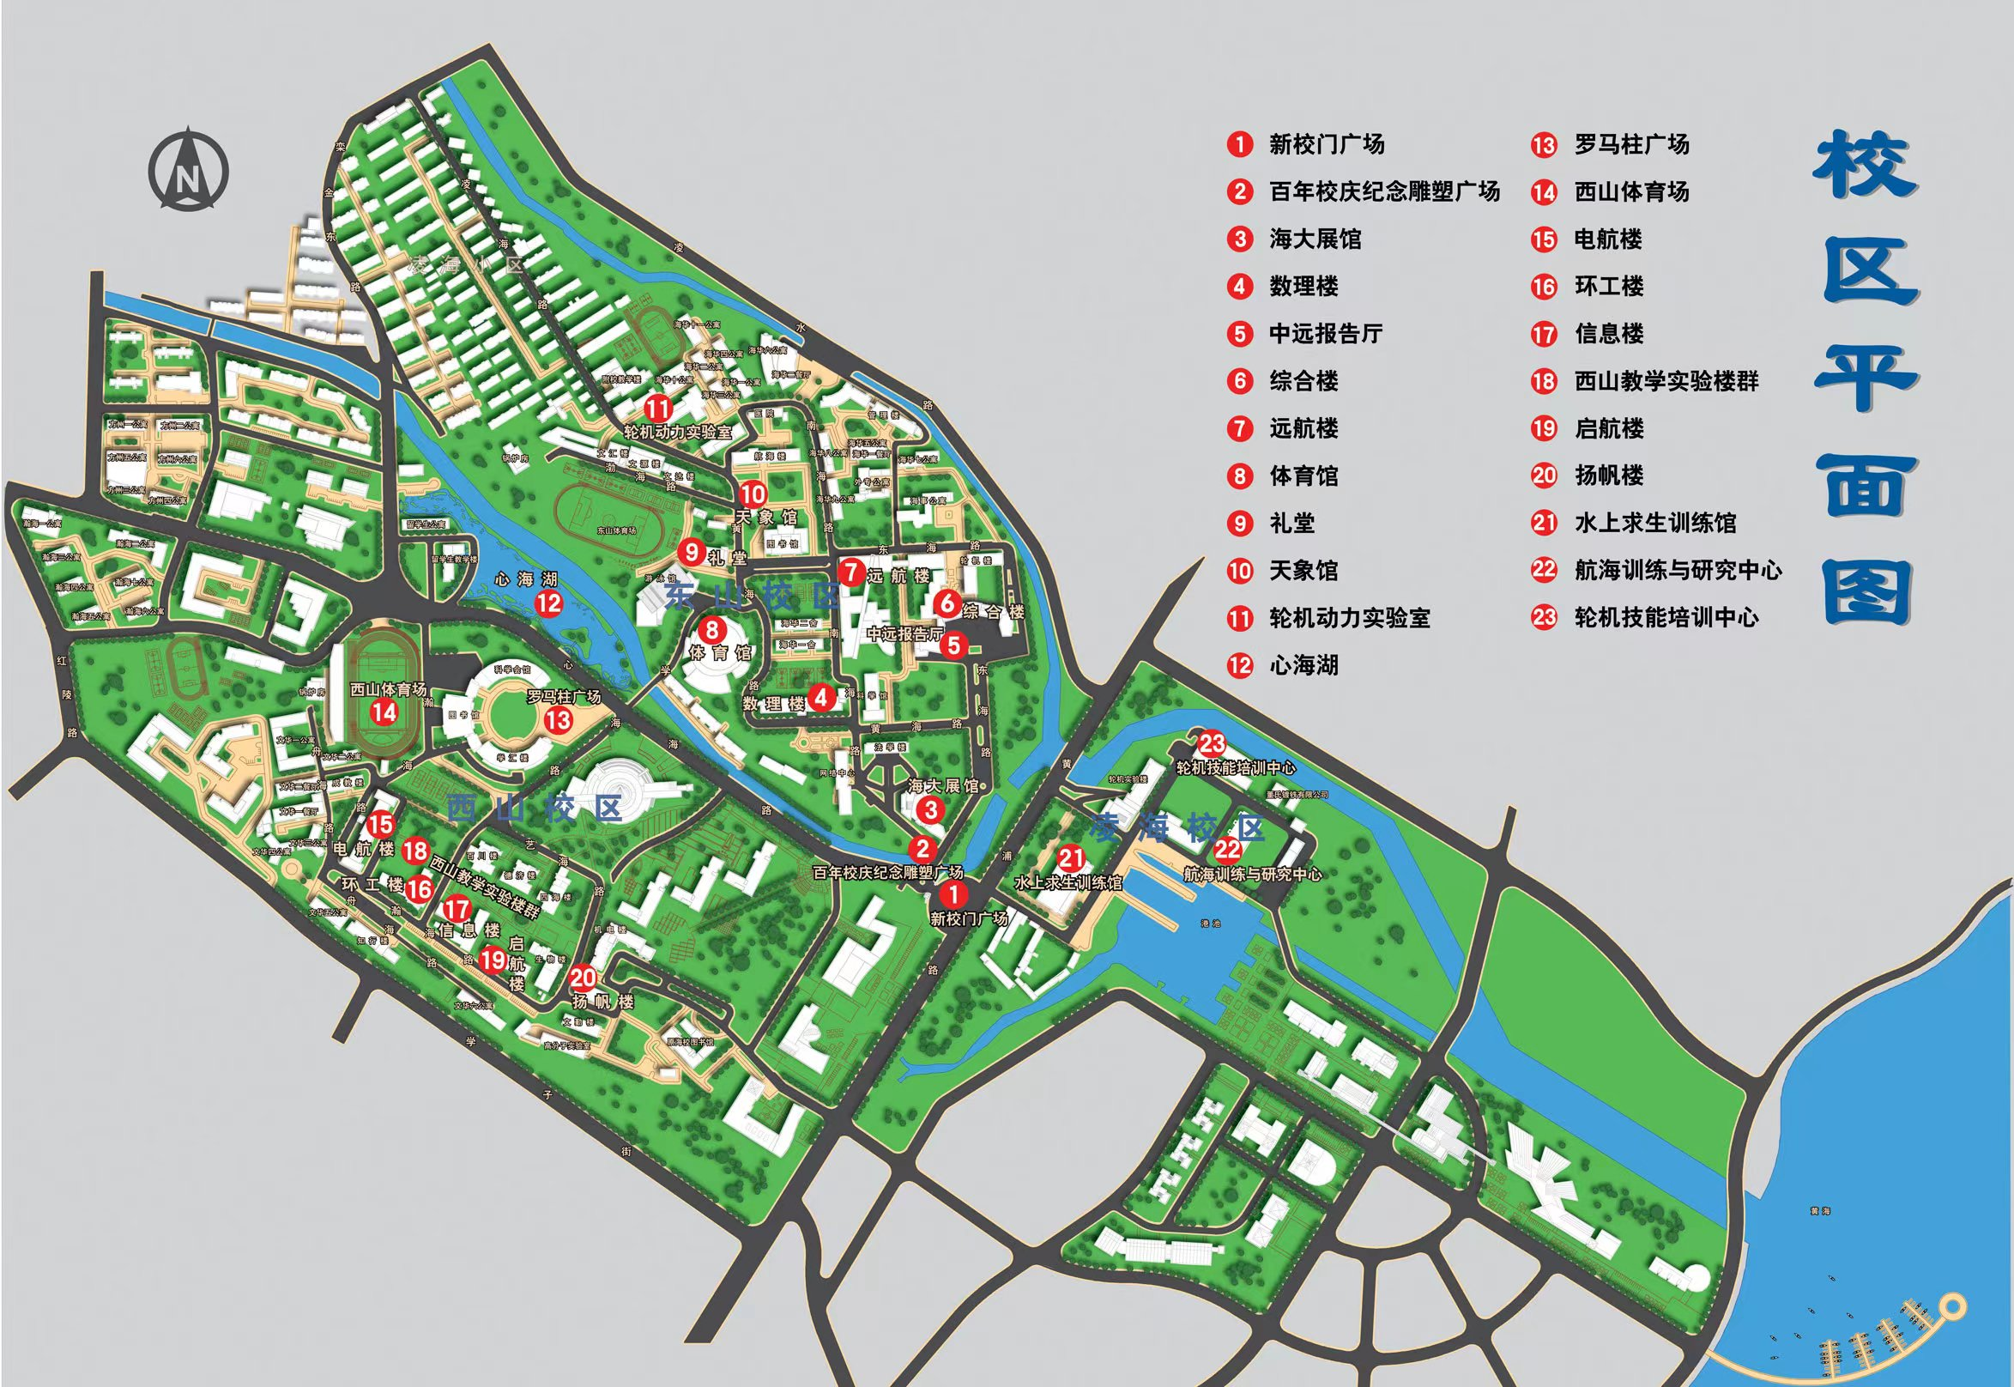
校园地图

